Slide 1

Název školy: Základní škola Městec Králové
Autor: Mgr. Petr Novák
Název: VY_32_INOVACE_68_Inf5_7
Číslo projektu: CZ.1.07/1.4.00/21.2313
Téma: Email – filtrování pošty
Anotace: Prezentace na téma možnosti filtrování příchozí pošty.
Datum: 28. 7. 2012
Keywords: email, filtr

Slide 2
Email – filtrování pošty

Slide 3

Email - filtry
Filtry umožňují třídit (filtrovat) příchozí poštu dle zadaných kritérií
Příchozí emaily lez třídit také do vlastních vytvořených složek

Slide 4
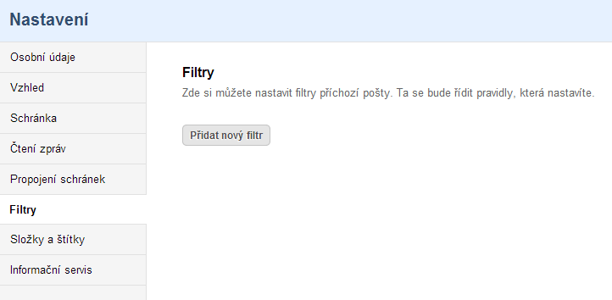
Email - filtry
Filtry spravujeme v NASTAVENÍ v záložce Filtry

Slide 5
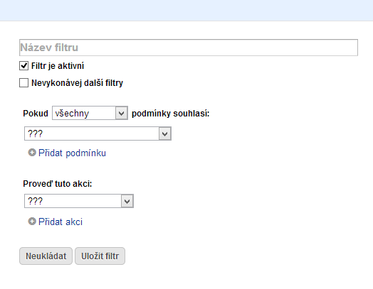
Filtr - vytvoření
Zvolíme pro přehlednost název filtru
Vybereme volbu o aktivitě filtru
Zvolíme podmínku aktivování filtru
Určíme, co se má s emailem stát (akci)

Slide 6
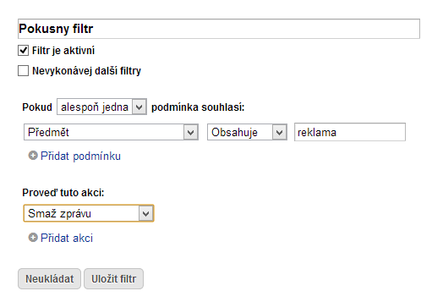
Filtr – vytvoření (příklad)
Určíme, že pokud předmět emailu obsahuje slovo „reklama“
Bude emailová zpráva filtrem automaticky vymazána.

Slide 7
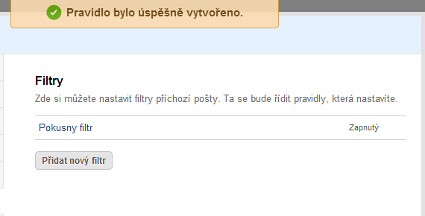
Vytvořený filtr
Potvrzení o vytvoření filtru a informace o stavu (zapnutý)

Slide 8
Vyzkoušej si:
Kde najdeš ve schránce filtry? ?
Jak určíš podmínku filtru? ?
Kde je informace o stavu filtru? ?

Slide 9
Použité zdroje:
[cit. 2012-07-28] Kliparty sady Microsoft Office
[cit. 2012-07-28] PrintScreen schránky Seznam.cz

